Slide 1
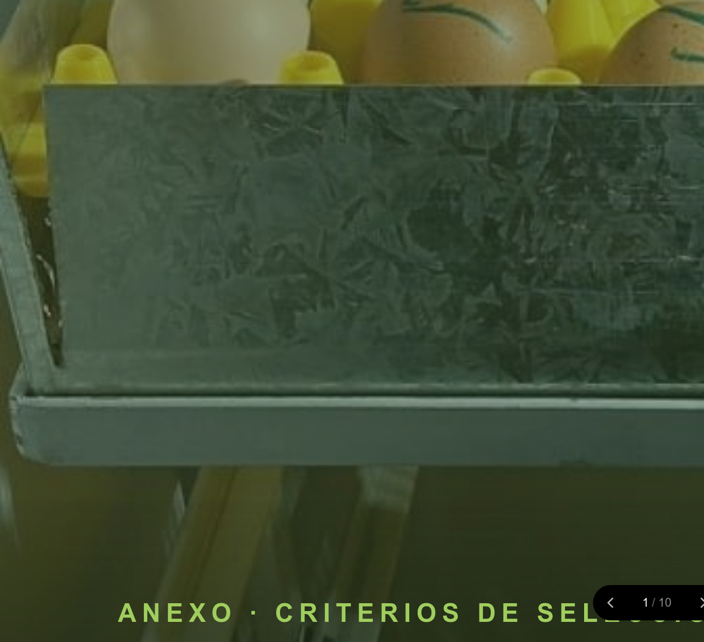
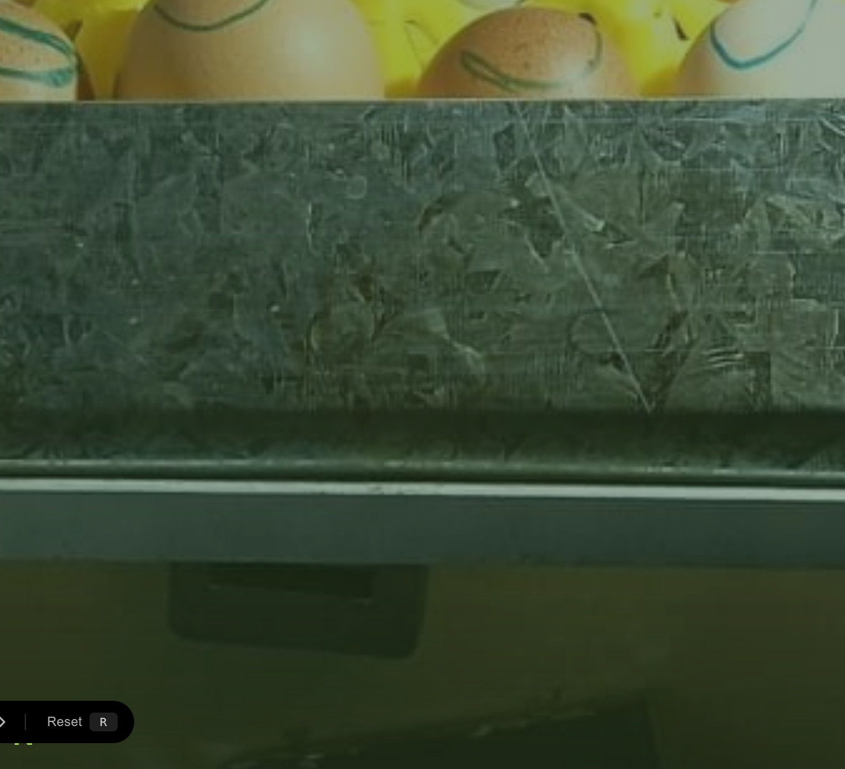
Notes:
Anexo de la cartilla: cómo elegir las gallinas reproductoras. Son las que dan los huevos fértiles para LibreIncu, así que elegirlas bien sostiene todo el ciclo.

Slide 2

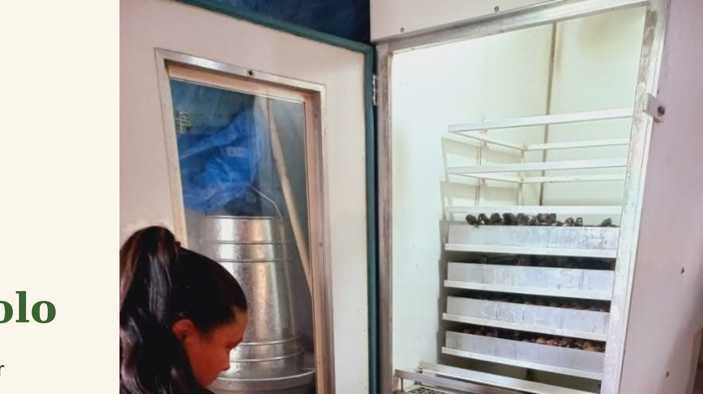
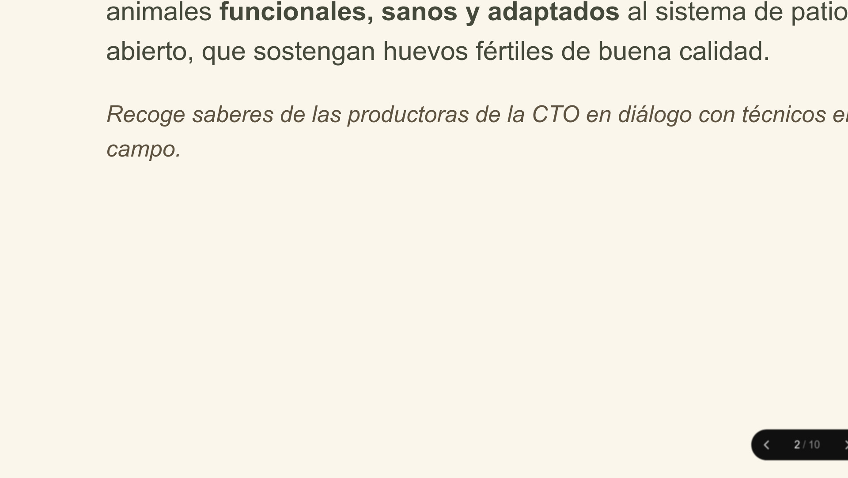
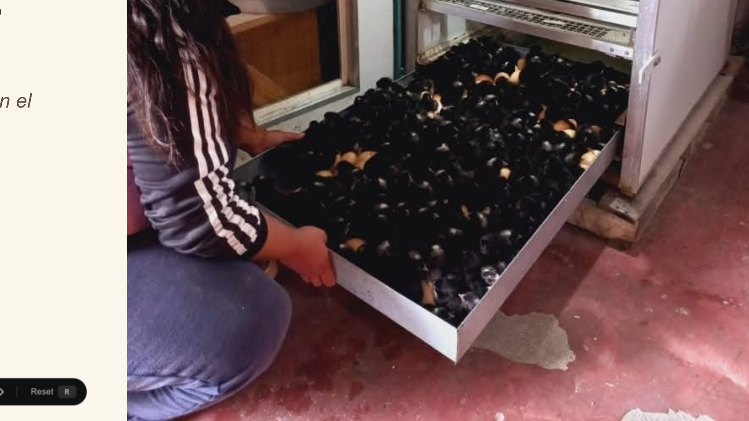
Notes:
El propósito: ordenar la mirada para elegir reproductoras sanas, adaptadas al patio abierto y funcionales. La regla de oro: la selección no se define por un solo rasgo, se mira el conjunto del animal.

Slide 3
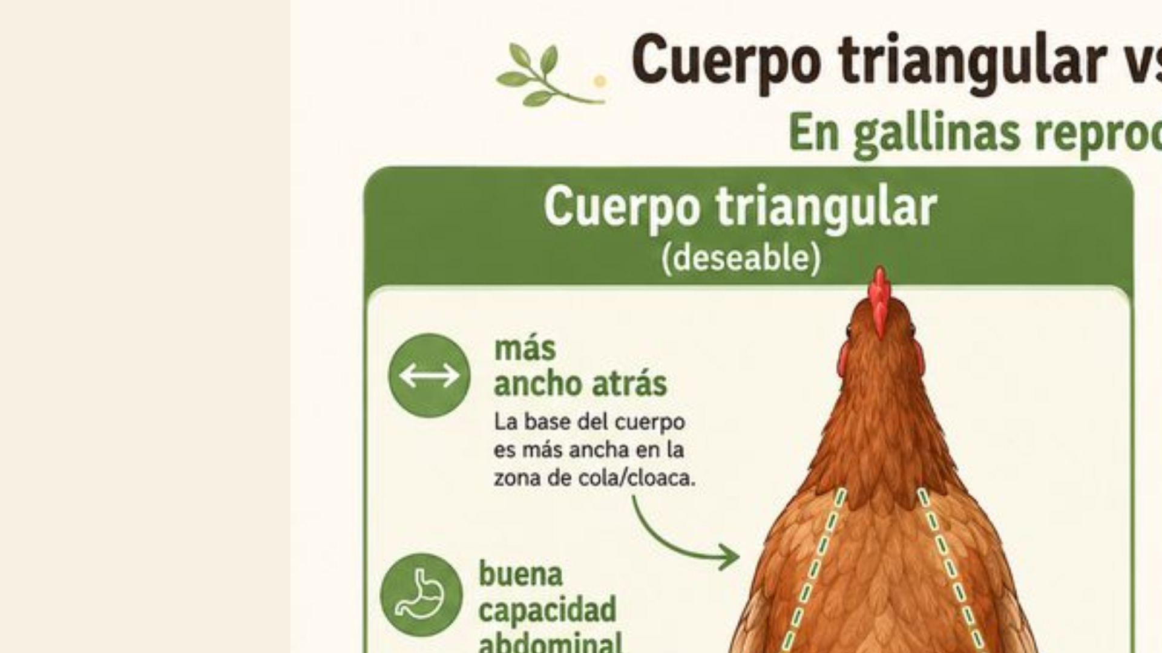
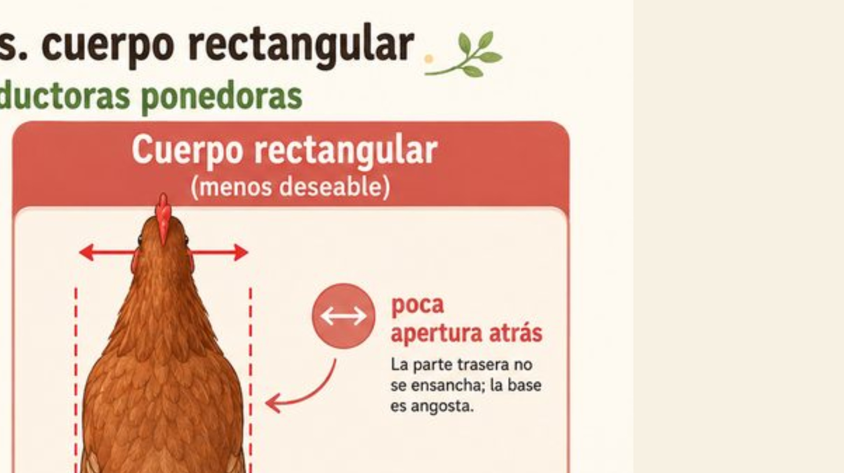
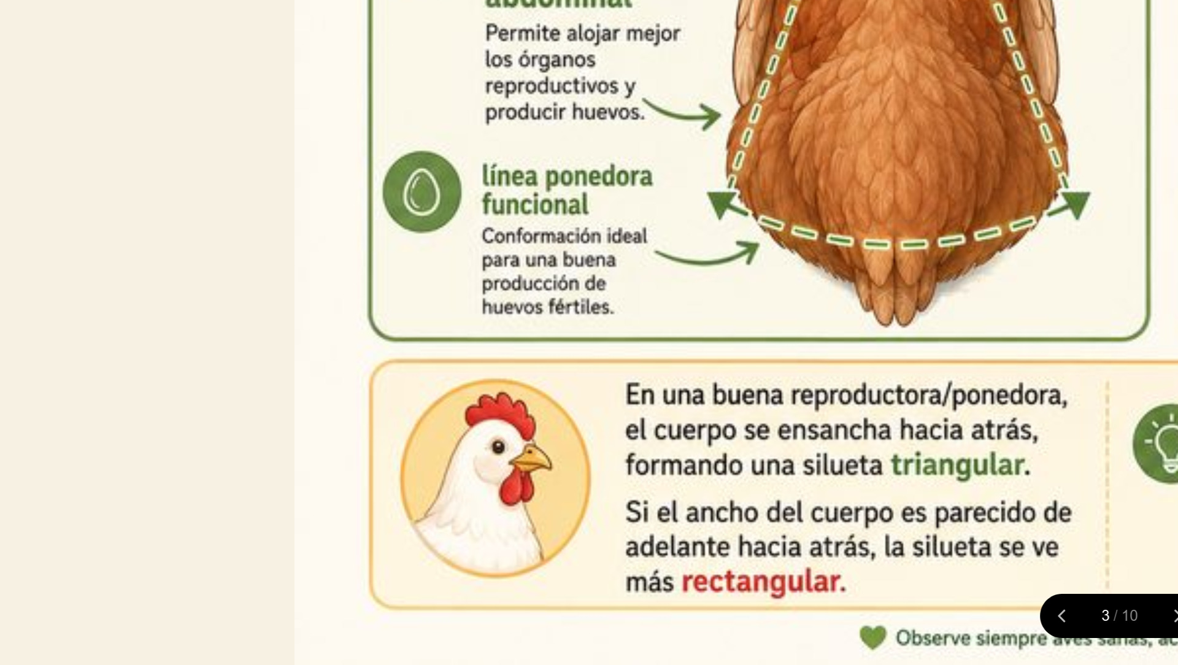
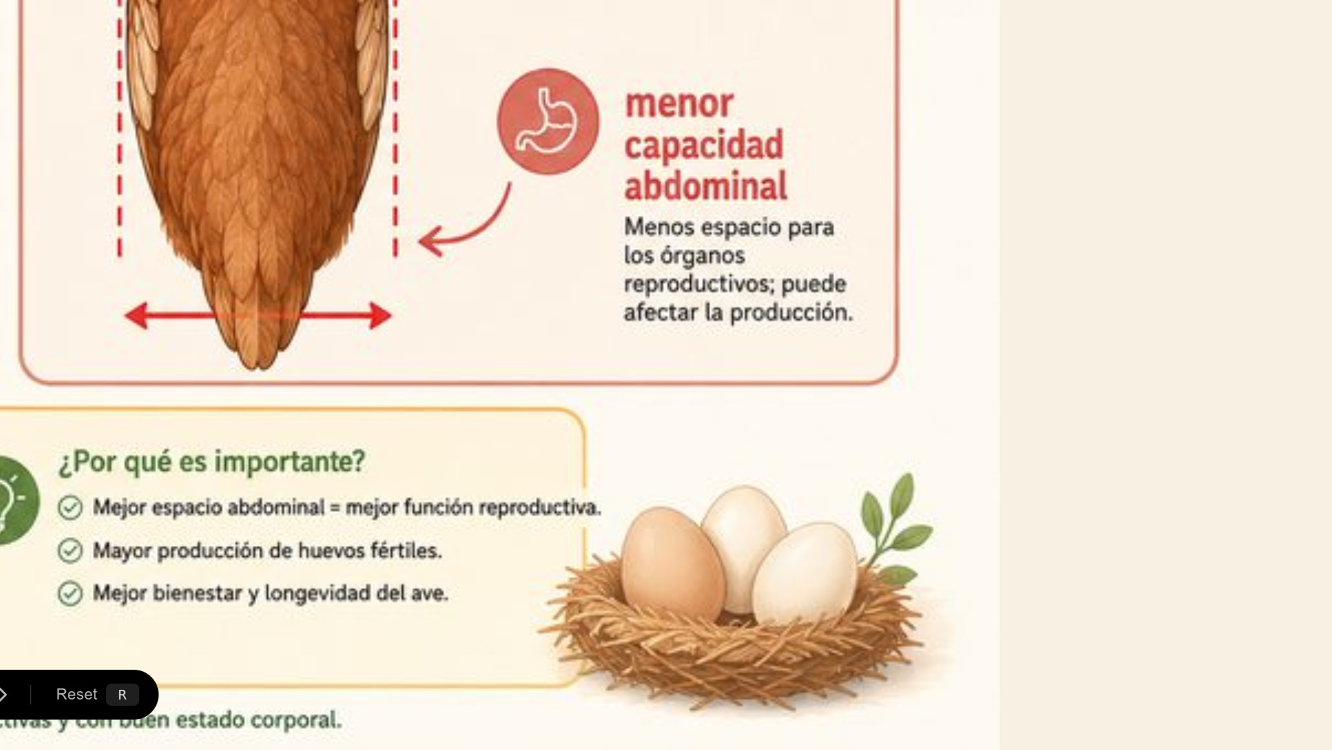
Notes:
Primer rasgo: la conformación corporal. Buscamos cuerpo triangular, no rectangular: base ancha en cola y cloaca, señal de línea ponedora funcional. Cloaca amplia, húmeda y pálida: está en puesta activa. Abdomen blando y flexible. Patas firmes, sin deformidades.

Slide 4
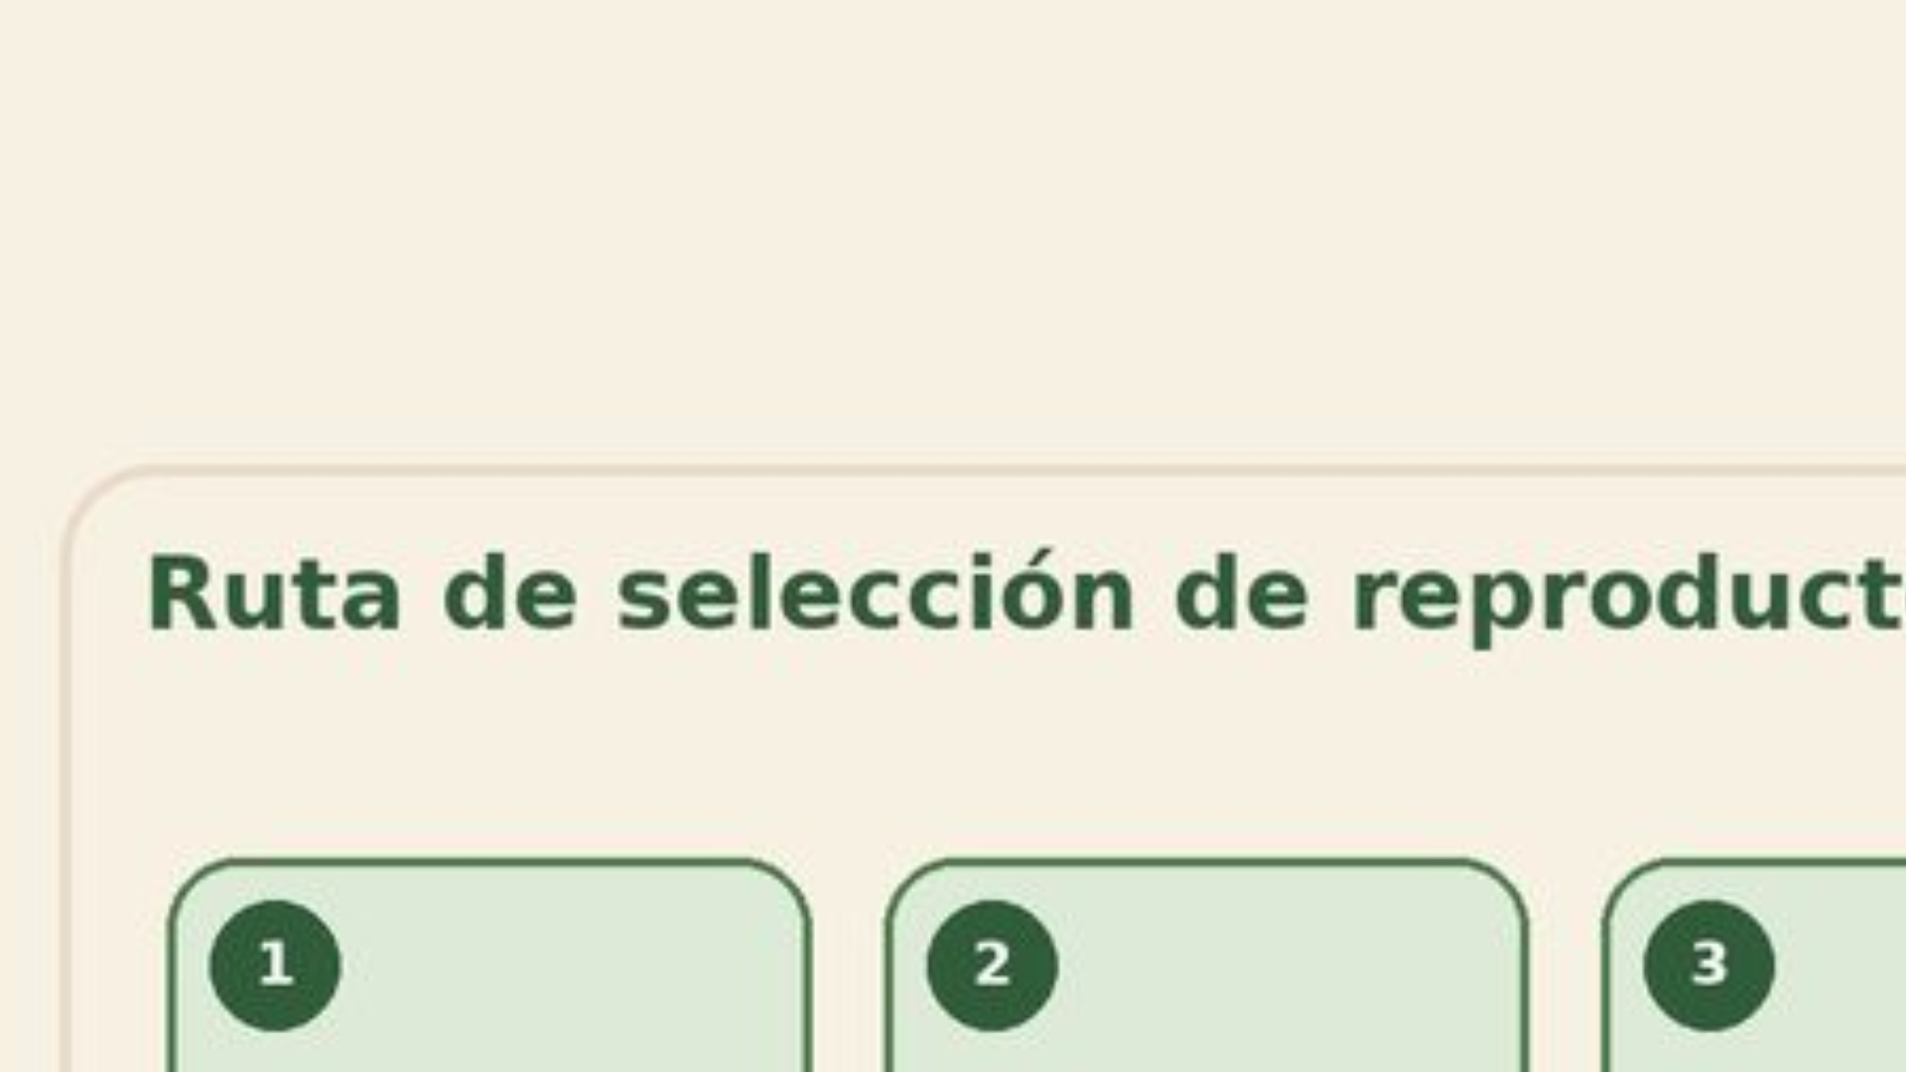
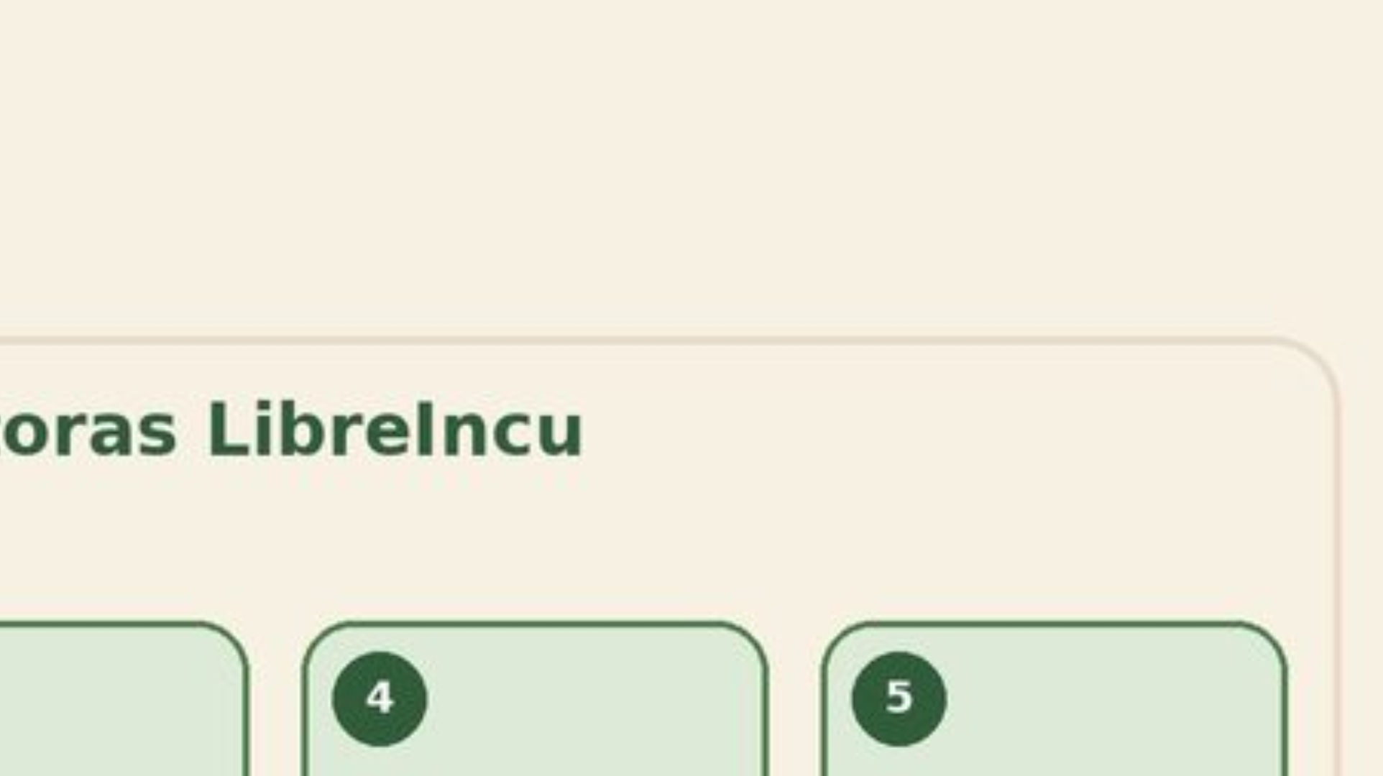
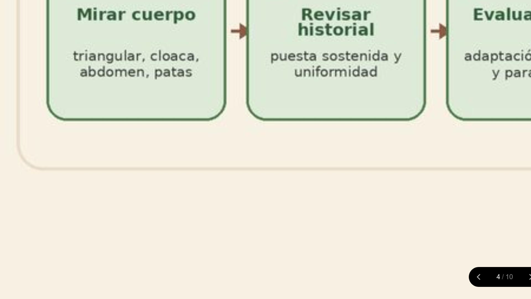
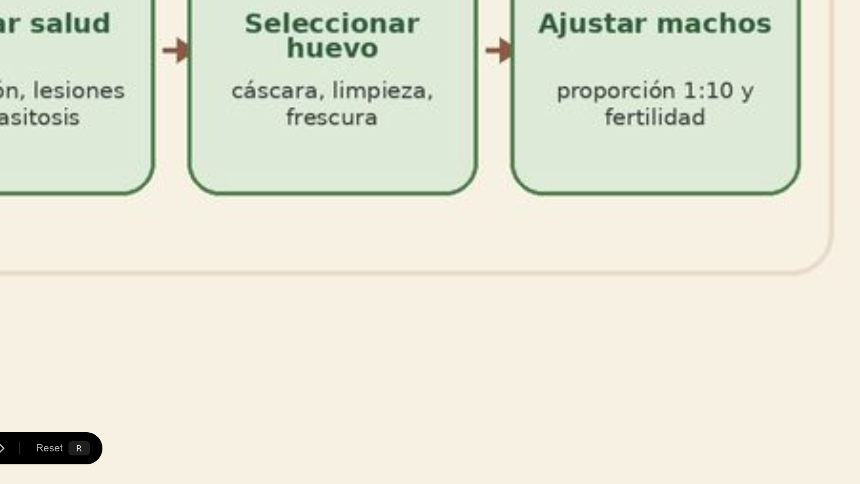
Notes:
Figura A1 de la cartilla: la ruta práctica para seleccionar reproductoras y sostener la fertilidad del lote. Un mapa para ordenar las decisiones.

Slide 5
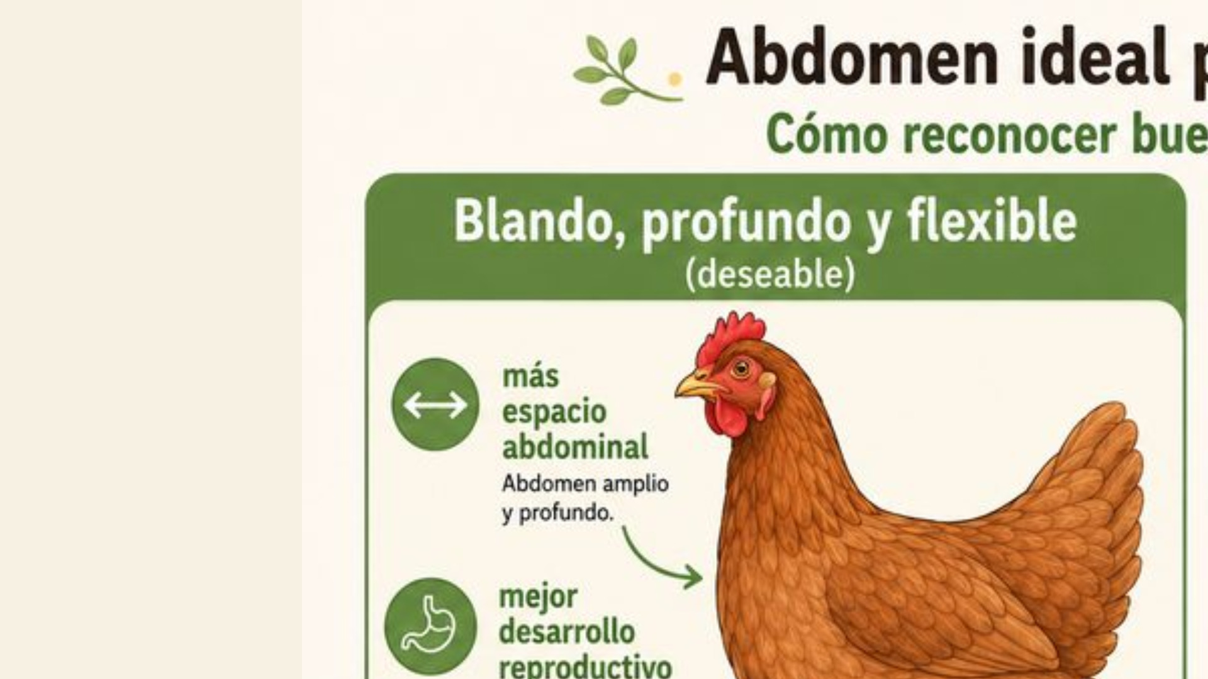
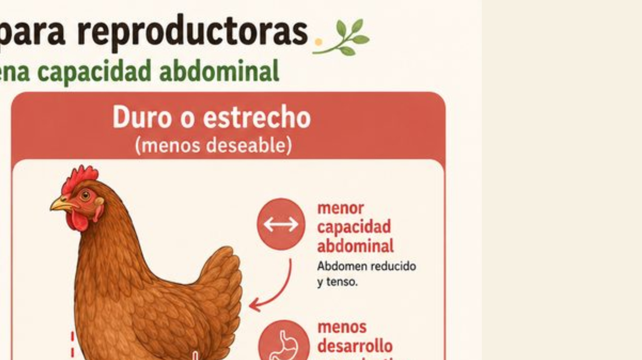
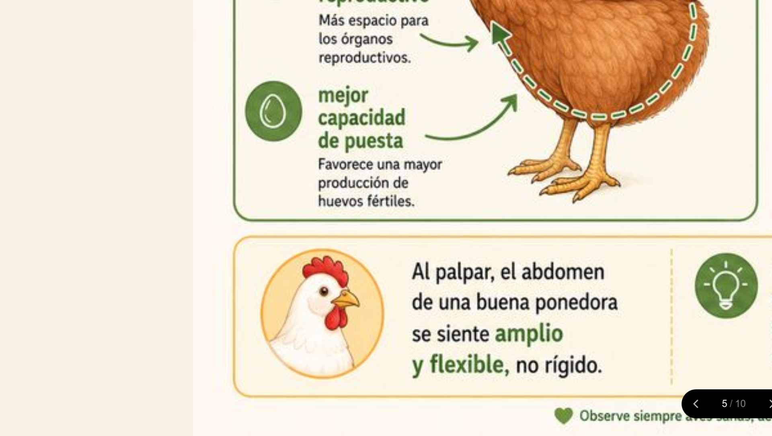
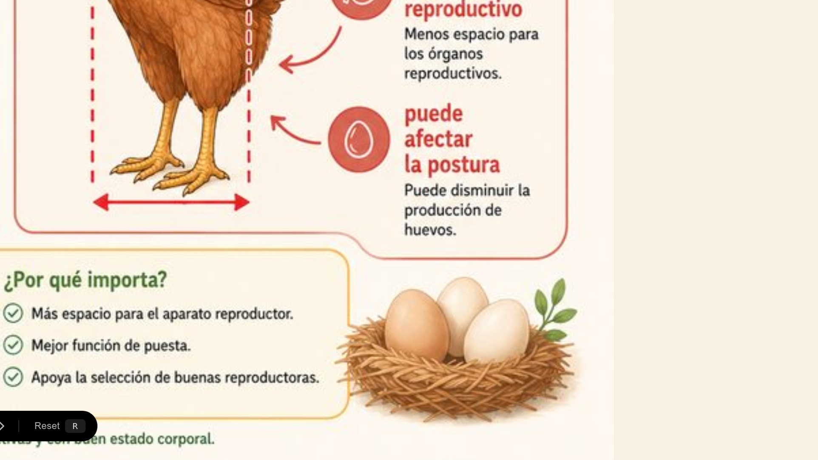
Notes:
Segundo rasgo: el historial y la capacidad abdominal. Al palpar, el abdomen de una buena ponedora se siente amplio y flexible, no rígido: más espacio para el aparato reproductor y mejor puesta. Buscamos además puesta sostenida, peso y uniformidad adecuados.

Slide 6
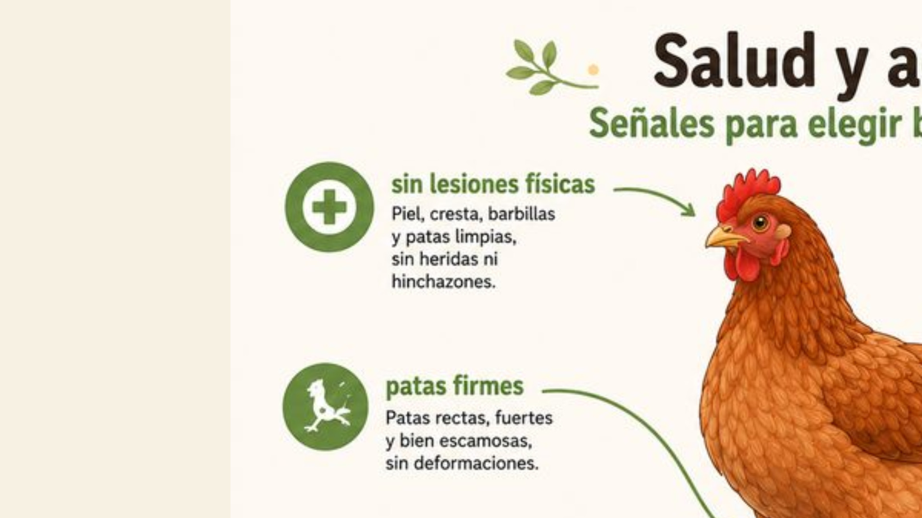
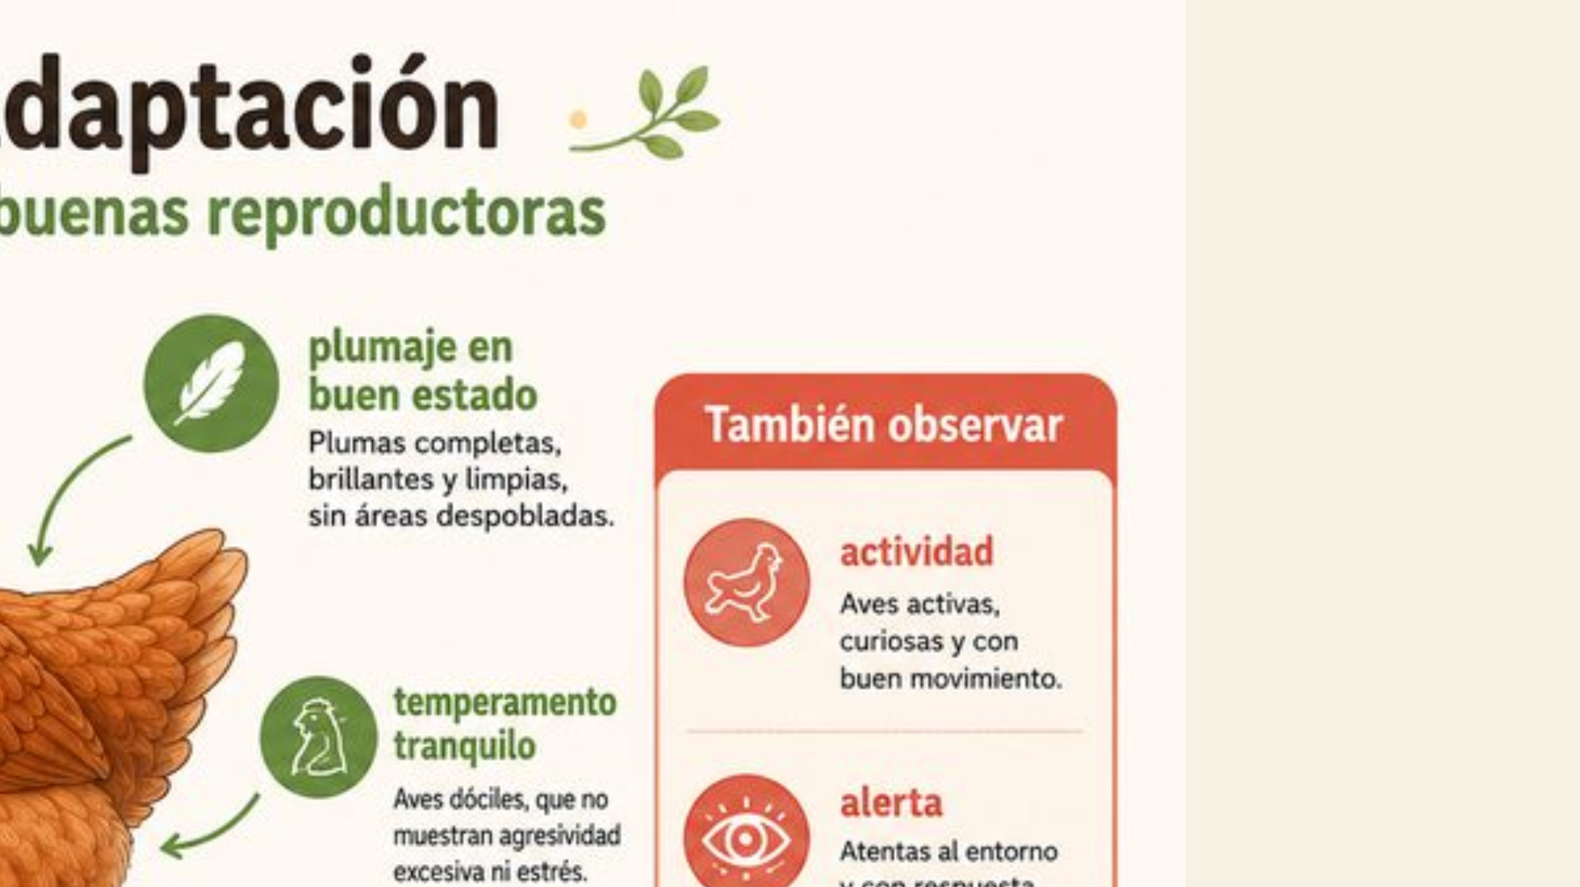
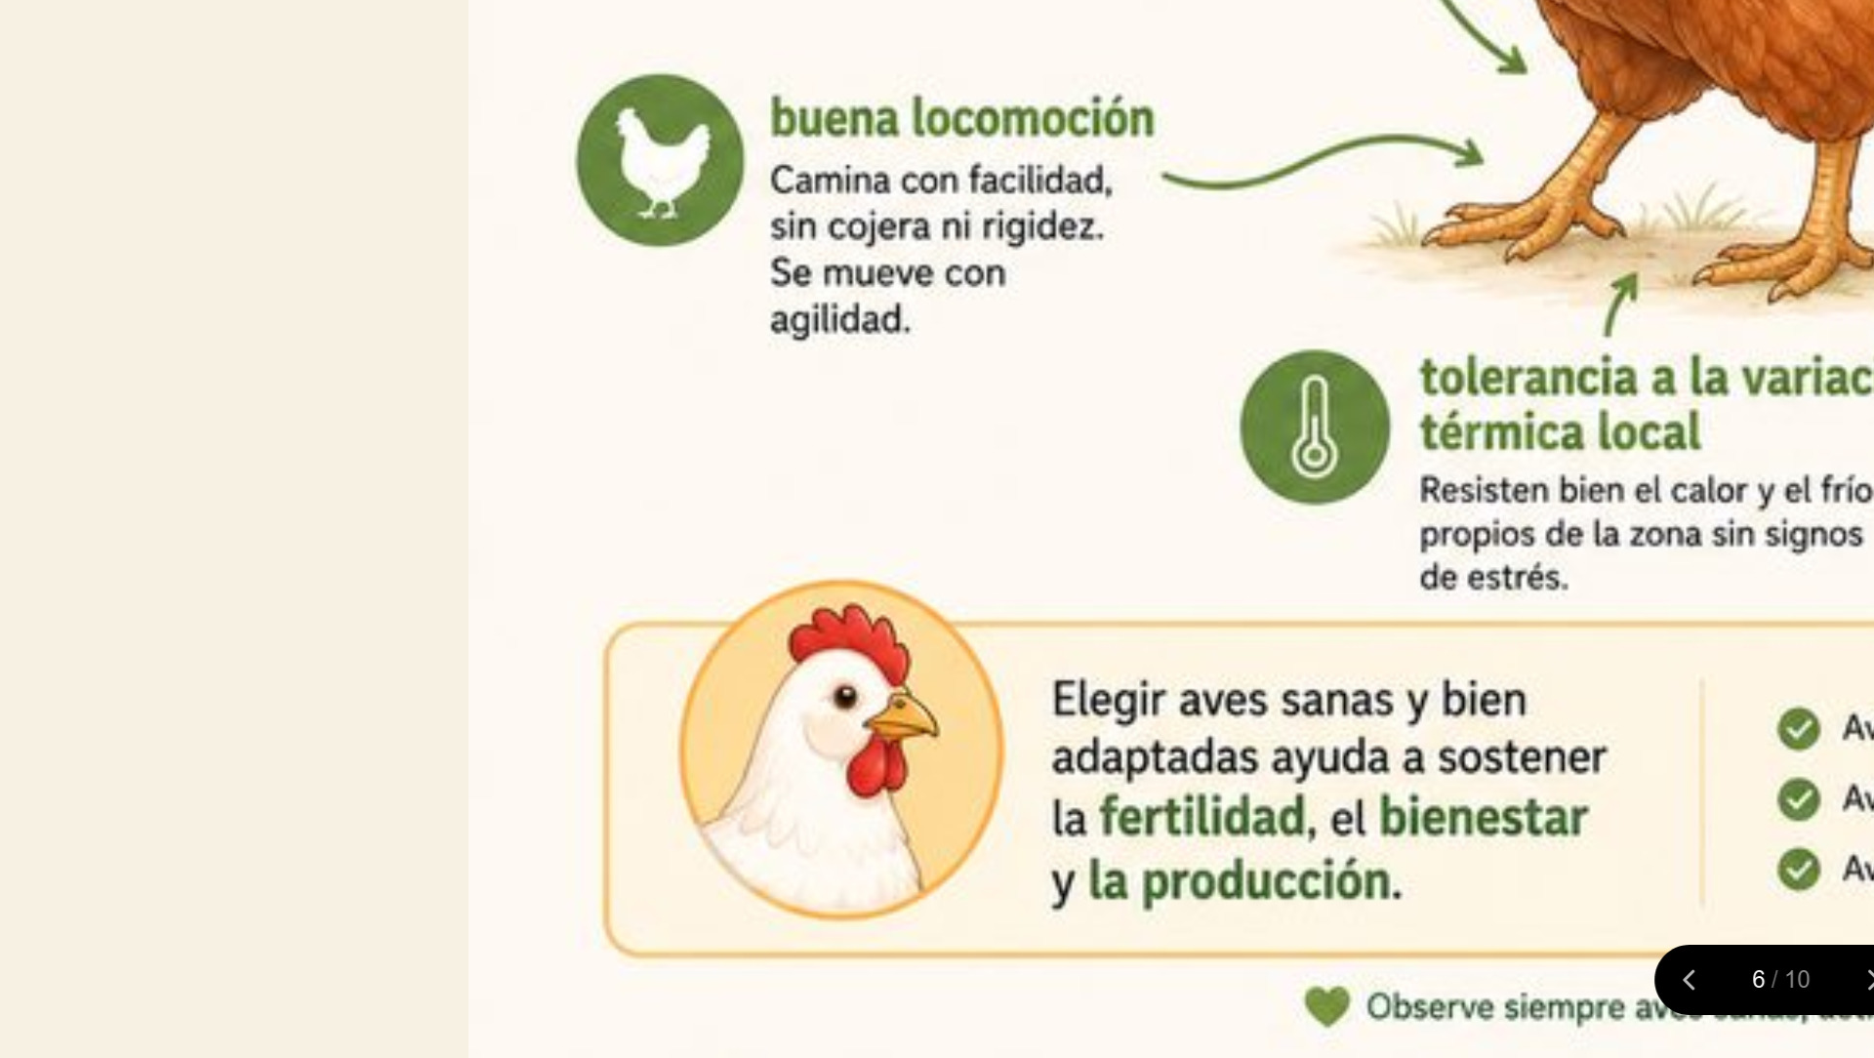
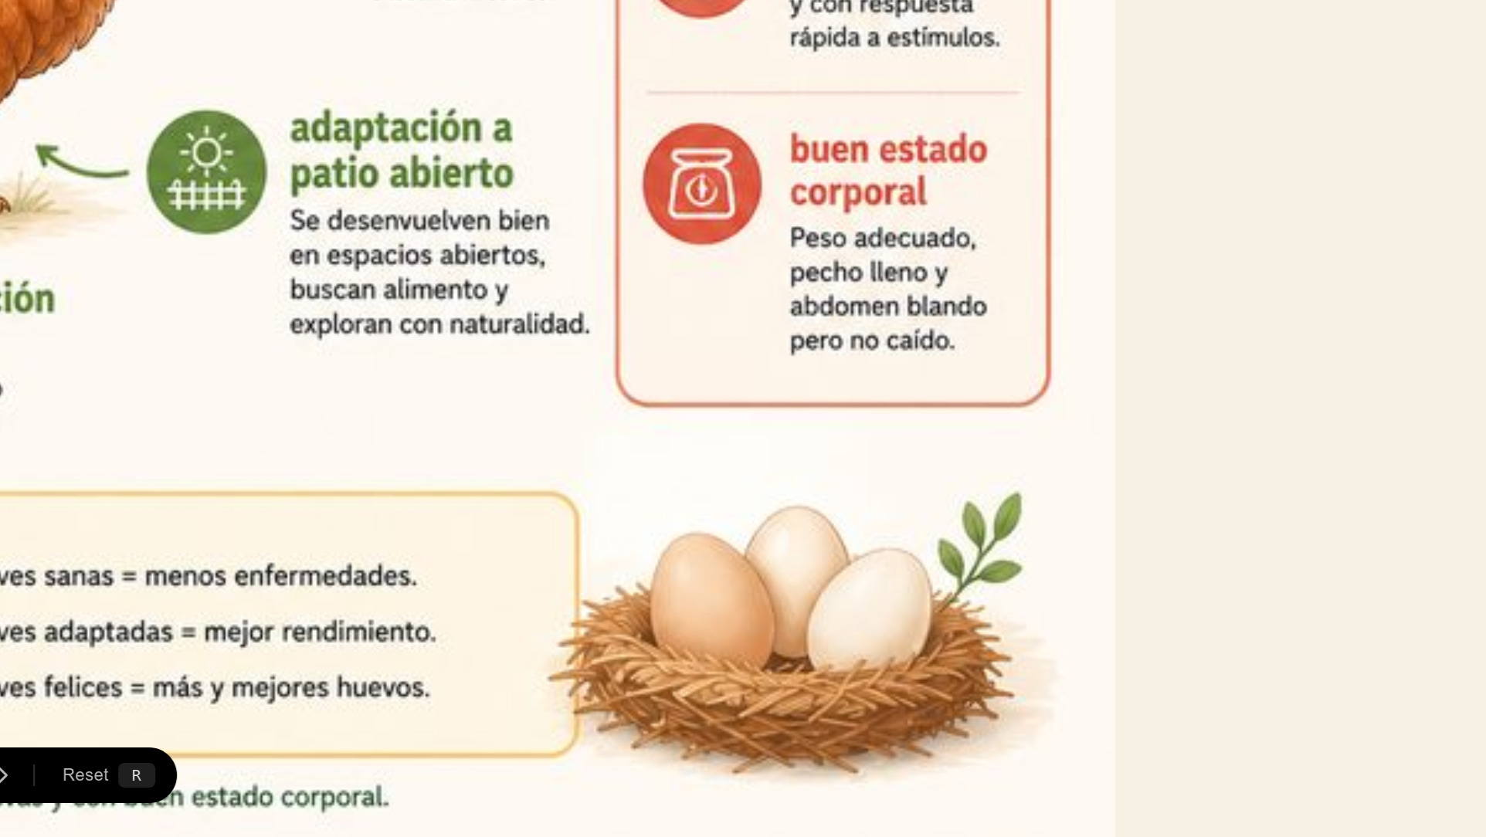
Notes:
Tercer rasgo: salud y adaptación. Sin lesiones ni signos de enfermedad. Plumaje en buen estado, patas firmes, buena locomoción. Temperamento tranquilo, adaptación al patio abierto y tolerancia a la variación térmica. Observar siempre aves activas y con buen estado corporal.

Slide 7
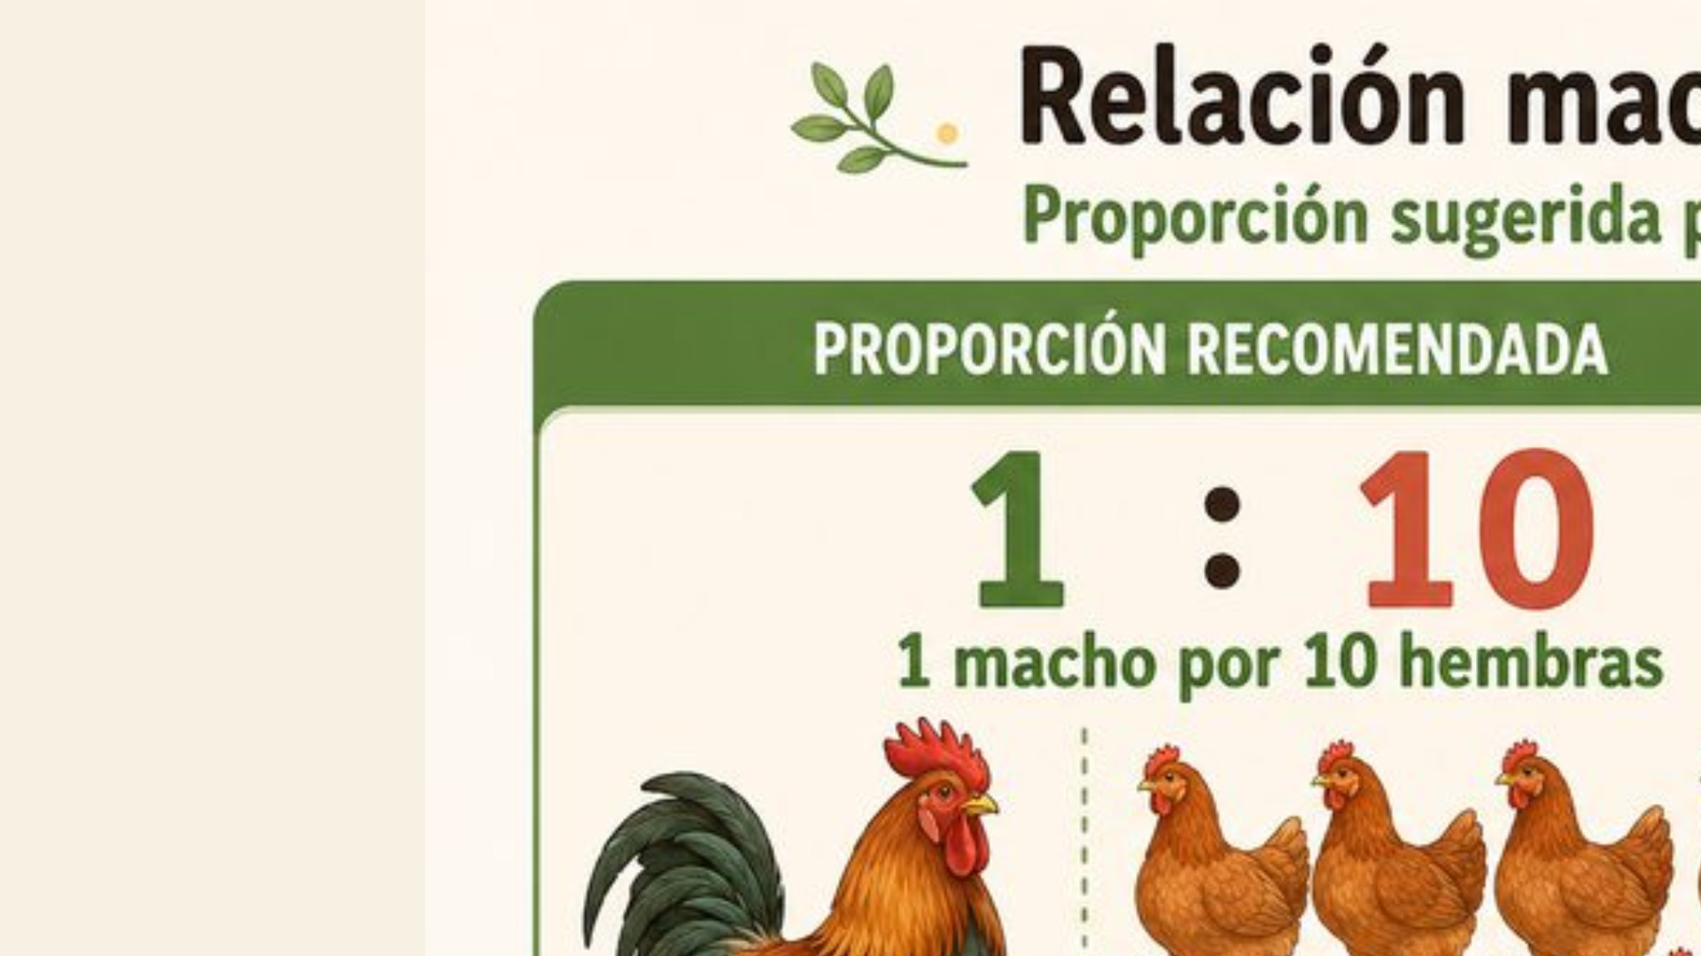
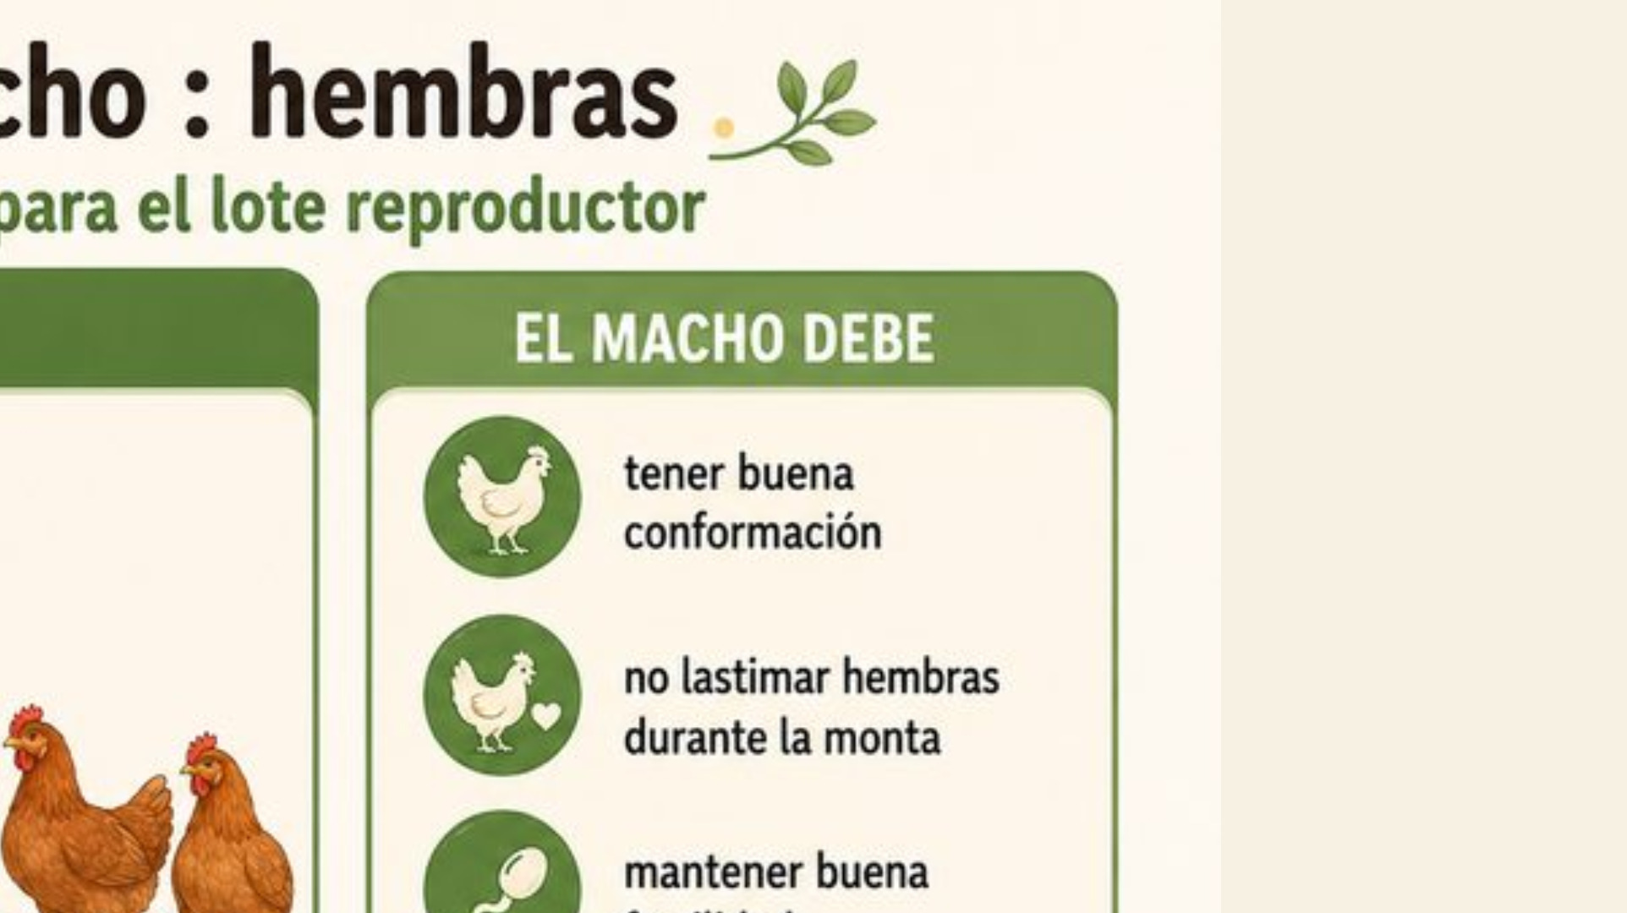
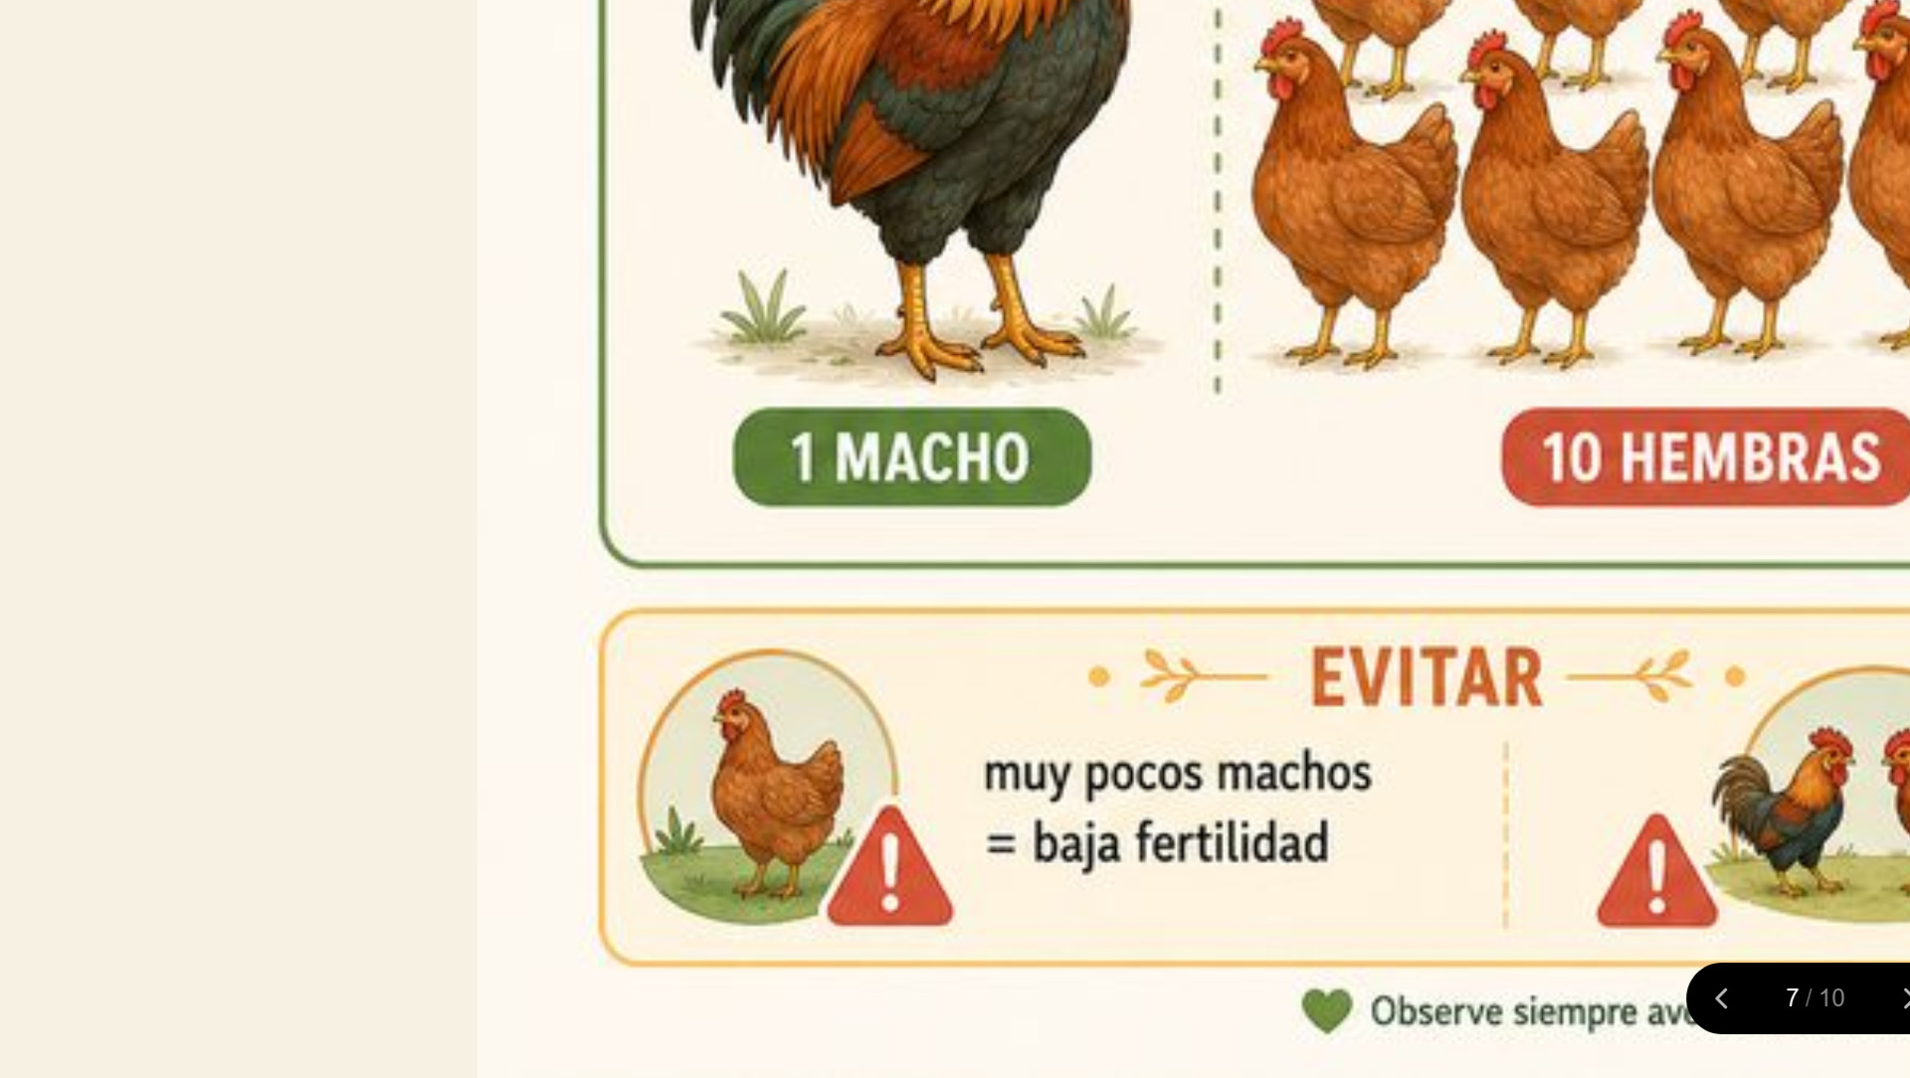
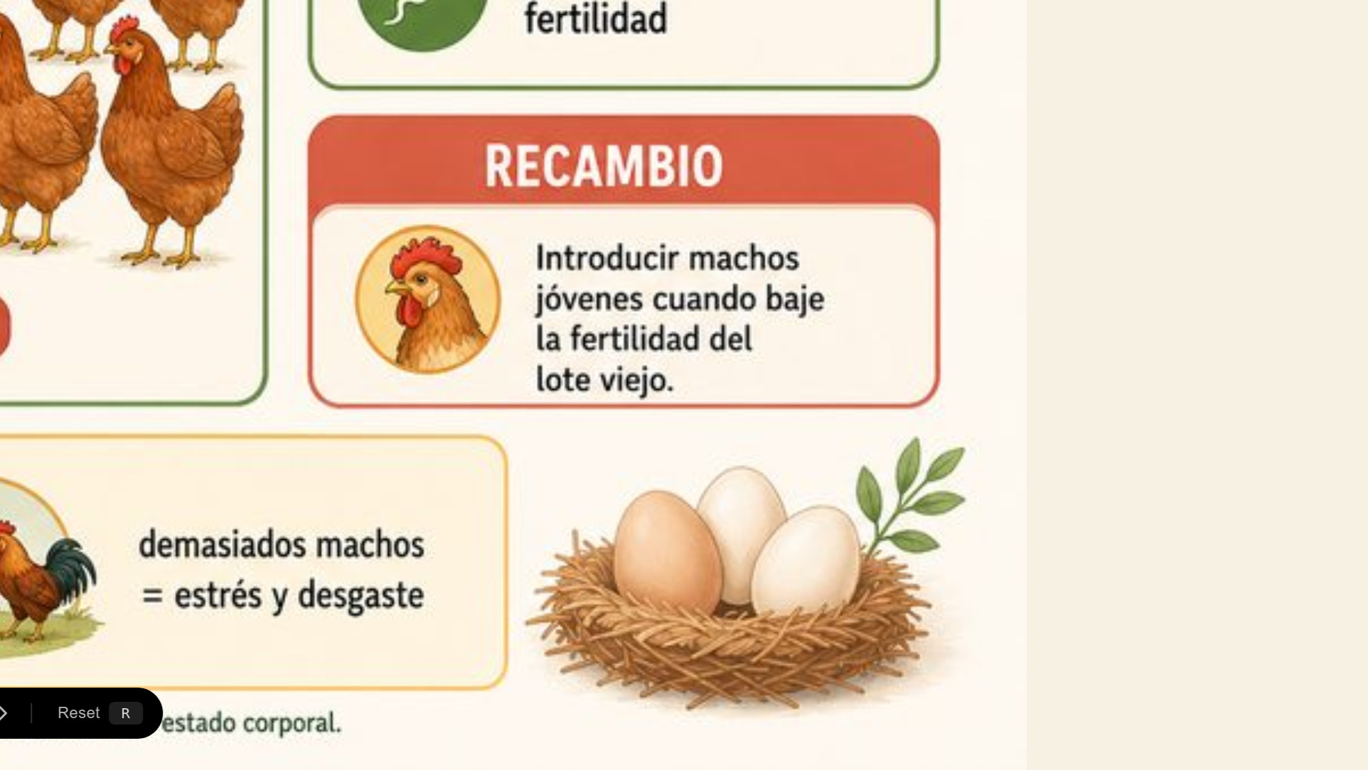
Notes:
Cuarto rasgo: los machos. La proporción sugerida es de 1 macho cada 7 a 10 hembras. El macho debe tener buena conformación, no lastimar a las hembras en la monta y mantener buena fertilidad. Evitar muy pocos machos (baja fertilidad) o demasiados (estrés). Recambiar por machos jóvenes cuando baja la fertilidad del lote viejo.

Slide 8
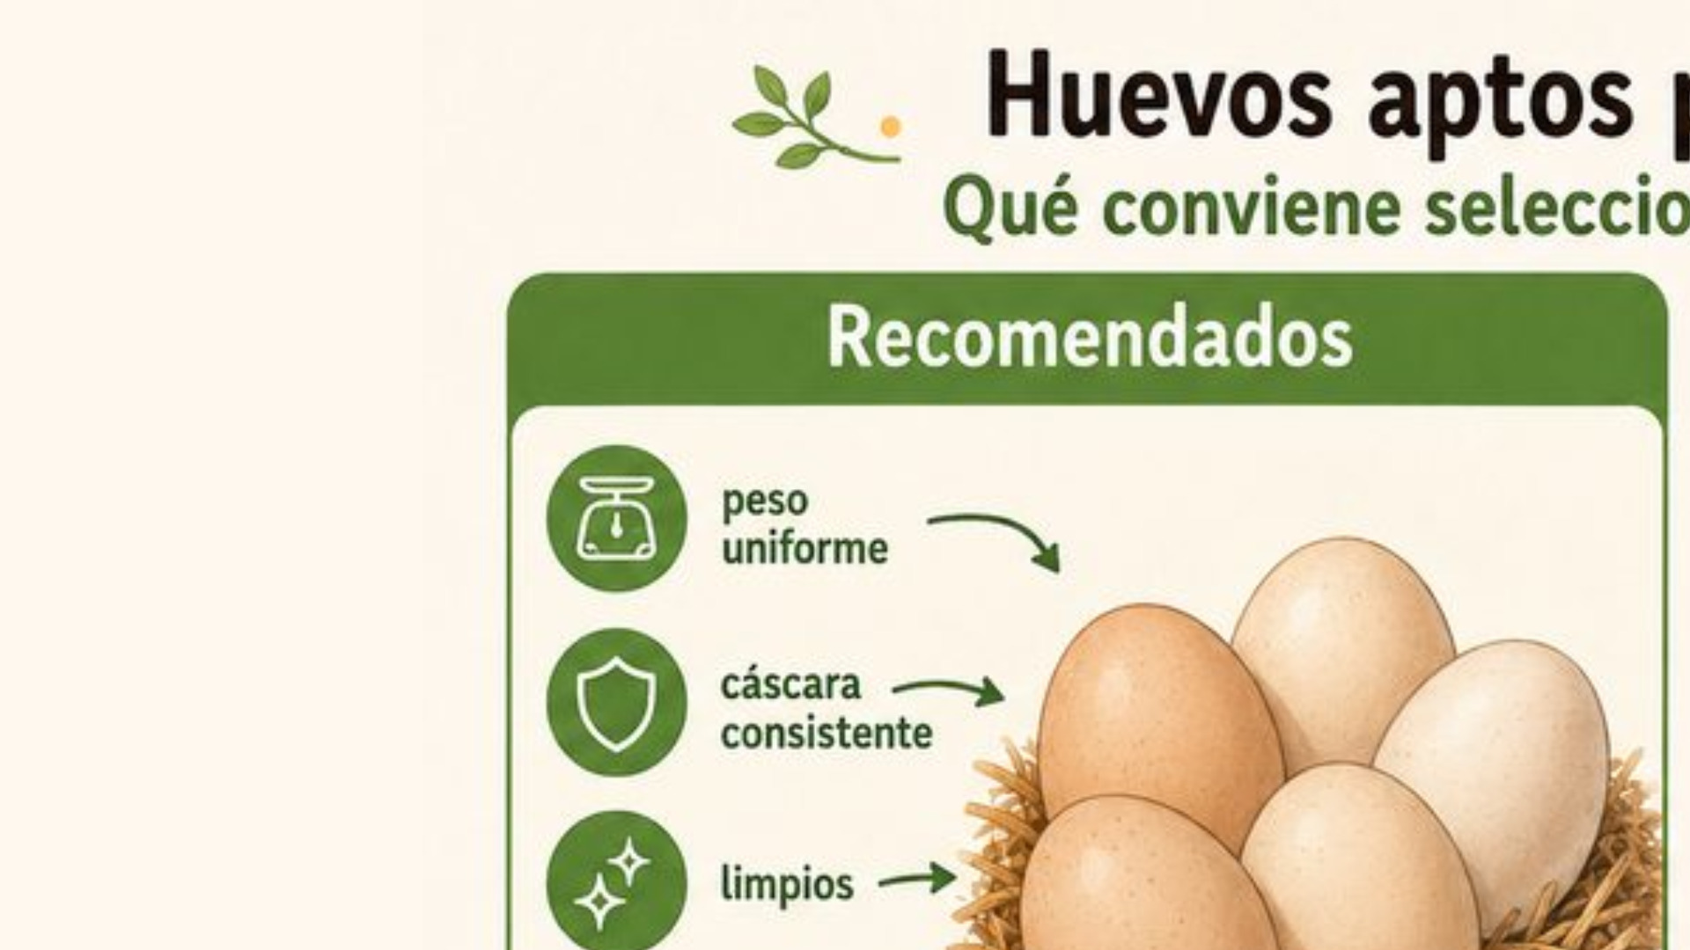
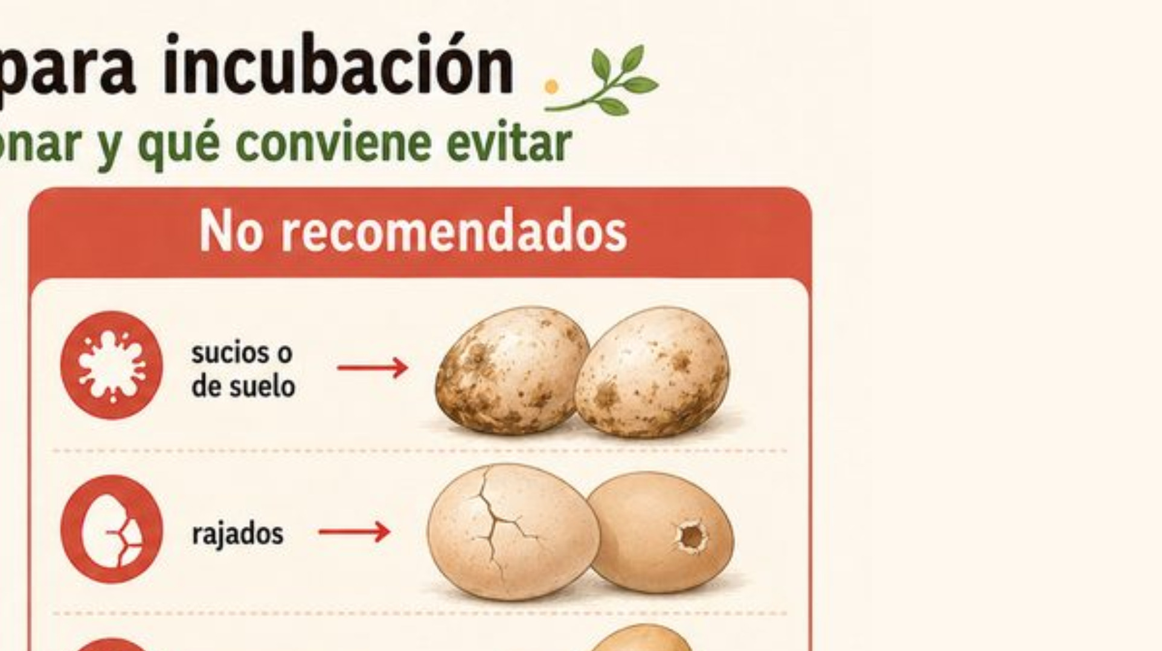
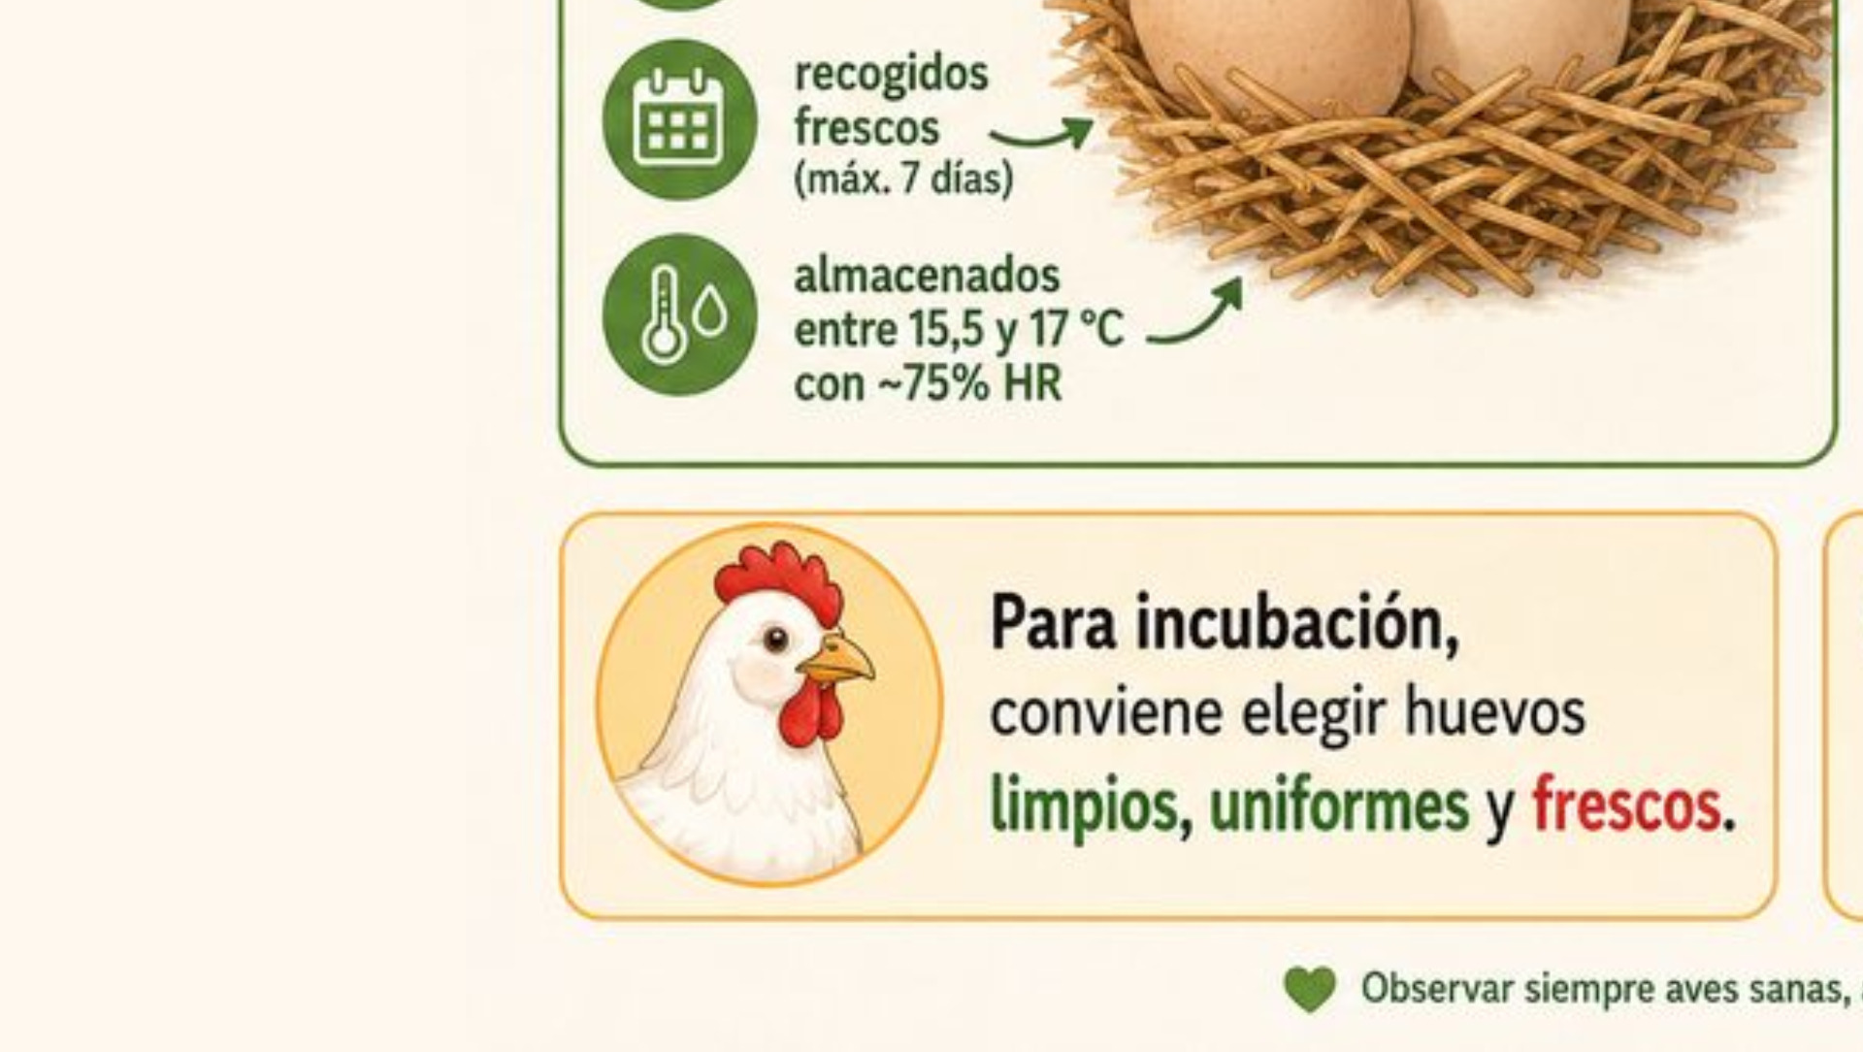
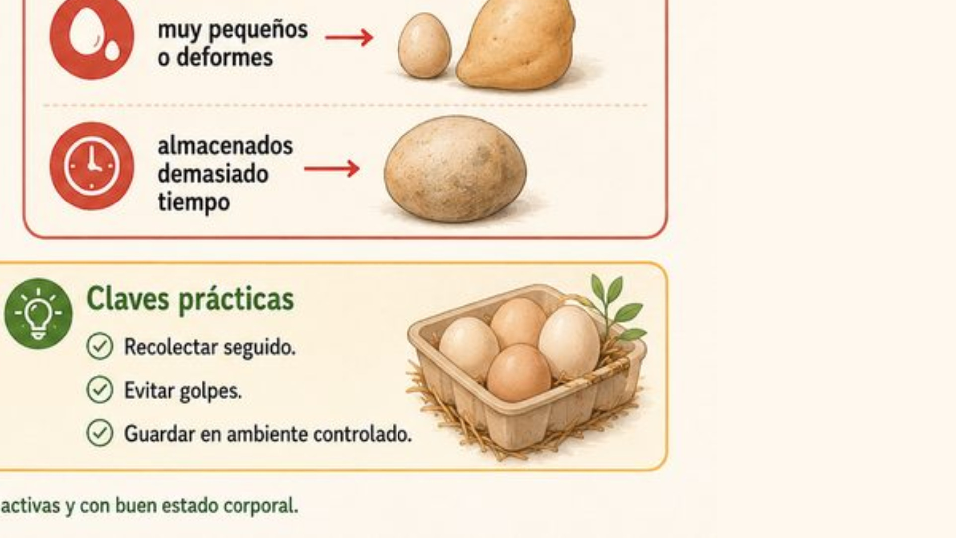
Notes:
Quinto rasgo: qué huevos elegir para incubación, y cuáles evitar. Esto define la calidad del nacimiento.

Slide 9

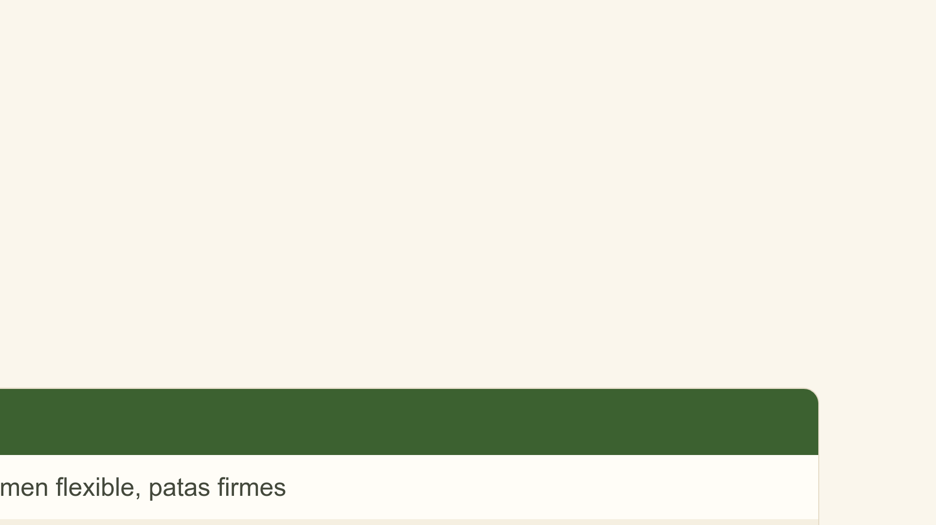
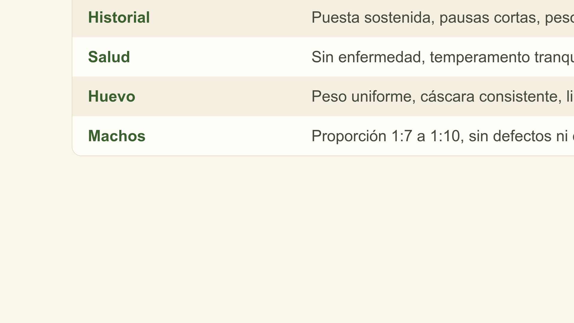
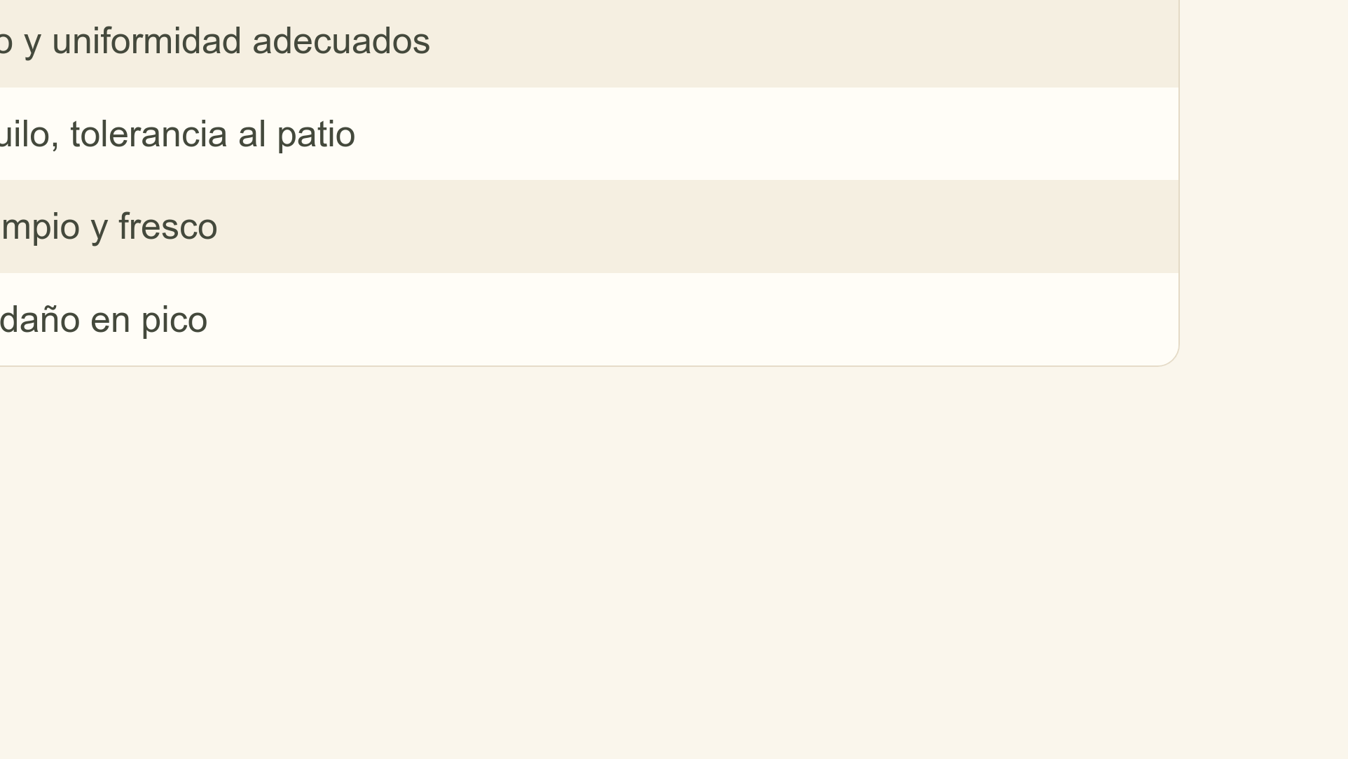
Notes:
La ficha rápida de campo: una sola lista para llevar al gallinero y registrar una decisión preliminar. No reemplaza la mirada integral del animal, la ordena.

Slide 10

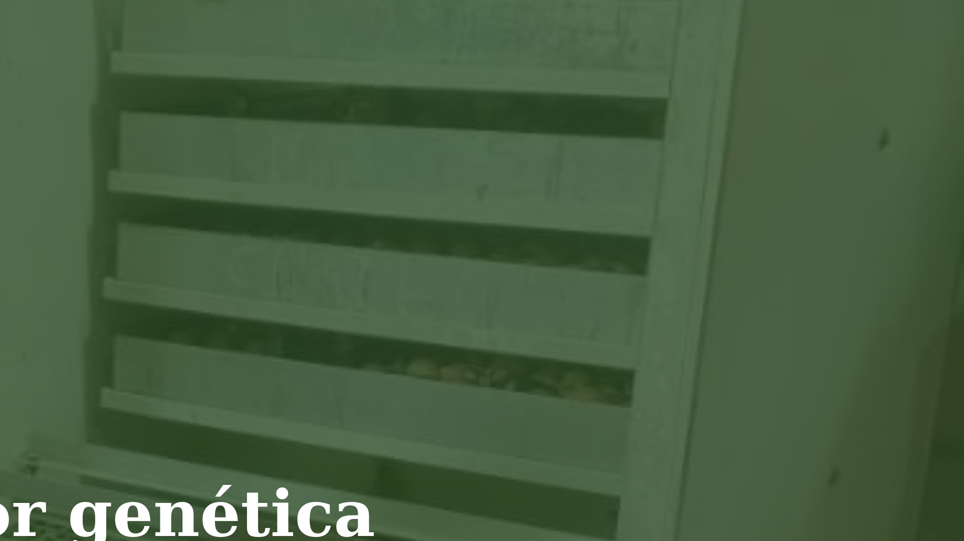
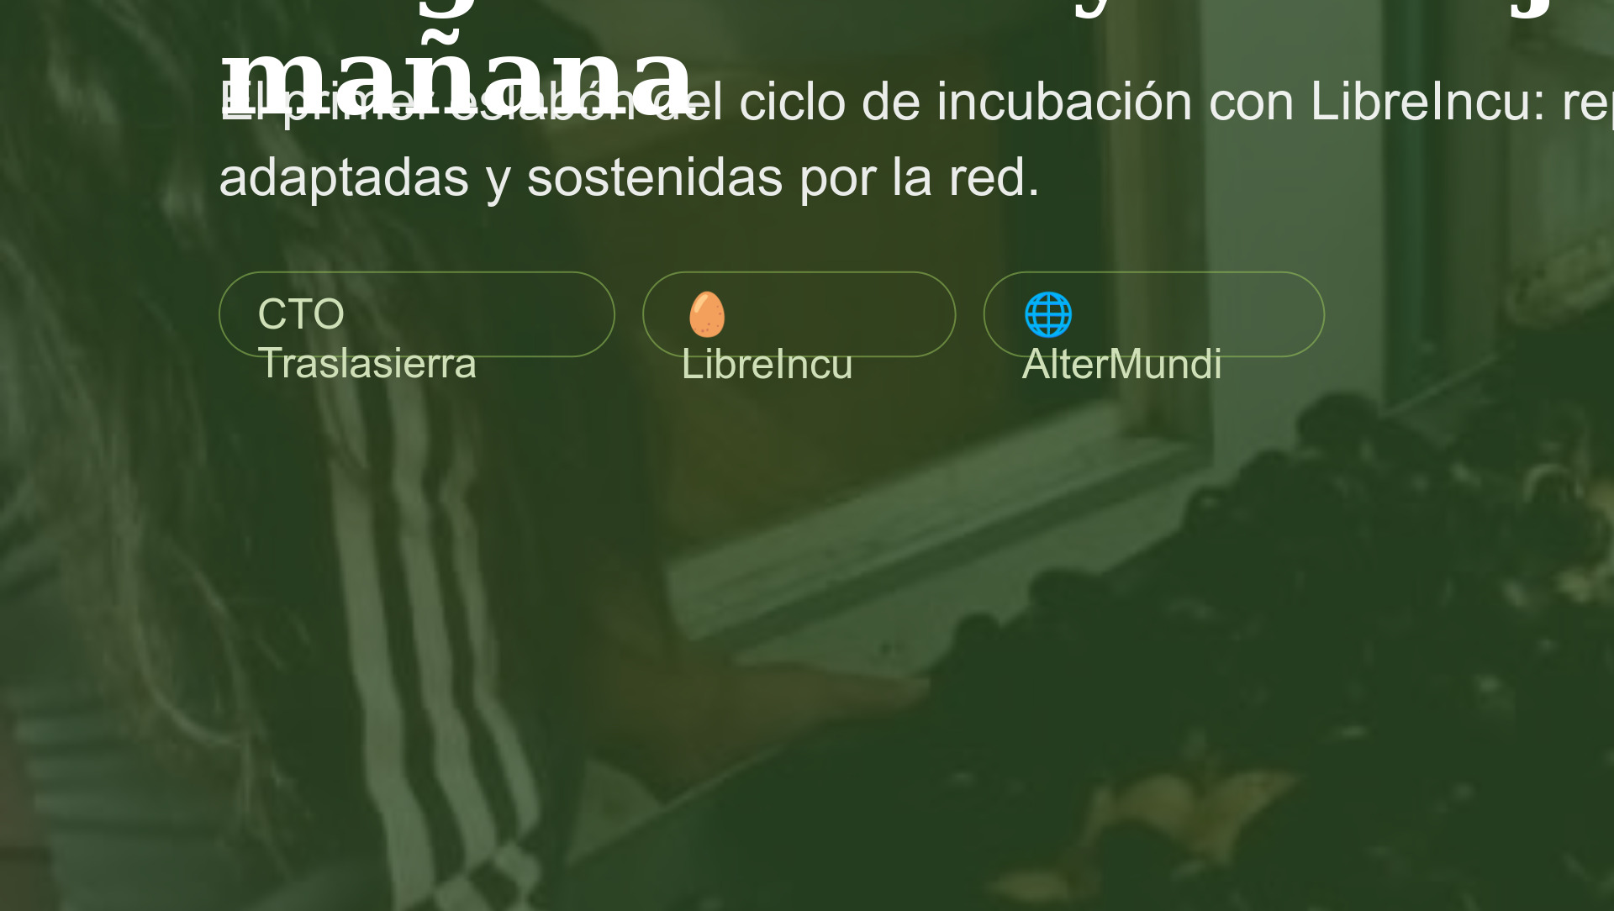
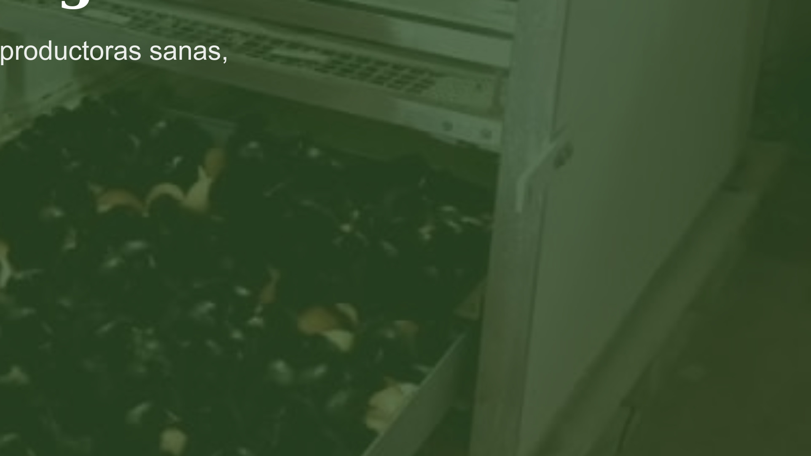
Notes:
Cierre. Elegir bien las reproductoras es el primer eslabón del ciclo de incubación con LibreIncu: genética propia, sana y adaptada, sostenida por la red.

